Slide 1
BraiLab beszélő számítógépcsalád vakoknak „Only for me”
MTA KFKI MSzKI 1982-1991
Vaspöri Teréz, Arató András, Lukács testvérek
Sulyán János, Holtzer Lóránt, Vajda Ferenc
Zimányi Magda, Kiss Gábor
(akik nélkül nem jött volna létre a BraiLab számítógép család)
1

Slide 2
Braille vagy beszéd
Egykarakteres Braille kijelző 1978
Paul Fortier: használjunk beszédszintézist, mert gyors
Ekkor még mikroprocesszoros magyar TTS nem volt
Fejlesztő rendszer: Digitalker + 8085 SDK + 1char Braille + egykezes Braille keyboard + TPA1140 cross assembler + Text editor + RS232 kapcsolat + MEA-8000 (4 formánssal)
2

Slide 3
HomeLab -> BraiLab
2x4Kbájt szabad hely:
4Kbájt beszéd frame-eknek átlapolva
4Kbájt a magyar Text-to-Speech-nek egyszakaszos diádos struktúra (l. kandidátusi disszertáció)
Beépítés az ernyőszerkesztős alap és CP/M-es HomeLab-ba
1985-től 400 db „kis” BraiLab készült
1987-től 70 db BraiLab plusz (CP/M) készült
Német TTS kísérlet Olaszy Gábor segítségével
3

Slide 4
BraiLab PC
1990-re OTKA támogatással elkészült a BraiLab PC Philips gyári formáns szintetizátor fejlesztő rendszer segítségével PCF-8200 (5 formáns)
3200 különböző, összesen 3241 beszéd frame az új TTS-ben diádonként két szakaszra osztva
Beépítés a DOS operációs rendszerbe
2300 magyar vak BraiLab PC felhasználó
A BraiLab-okat eljárásra és berendezésre szóló szabadalmi oltalom védte
4

Slide 5
További fejlesztések: Mobil SegítőTárs (MOST) vakoknak
MOST Windows Mobile-ra majd Android-ra 2004-től
Közel 200 felhasználó a napjainkig használja
GVOP támogatással Veszprémi Pannon Egyetem Juhász Zoltán
Kezdetben BraiLab beszéddel
Később más TTS-ekkel (eSpeak, Mariska, Profivox stb.)
5

Slide 6
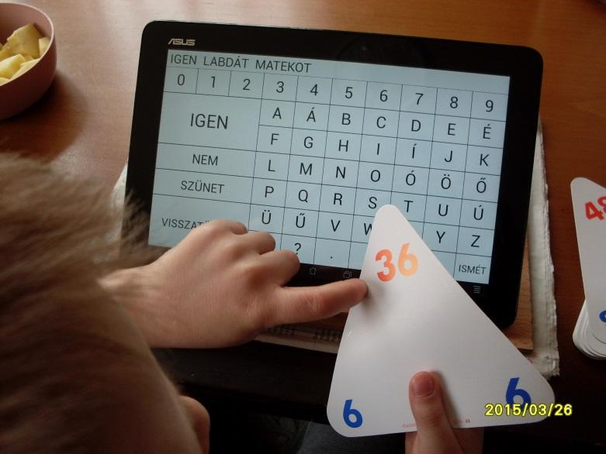
Beszélő kommunikációs segédeszköz Autisták számára
2006-ban TalkPad (támogatott kommunikáció)
Közel száz beszédképtelen felhasználónk van
http://rehab.wigner.mta.hu/?q=hu/node/6
6

Slide 7
Rezgő Morse és Braille MOST változat egy siket-vak embernek
Több mint 5 éve használja önállóan a MOST funkcióit (kivéve beszéd)
A Morse nyelvet néhány hónap alatt tanítottuk meg neki
http://rehab.wigner.mta.hu/node/32
https://youtu.be/YQsPncM3GVQ
7

Slide 8
A nyelvek kiterjesztett értelmezése
Identitással rendelkező emberek közössége használja kommunikációra
Hierarchikus mentális szótár kell az agyban
A percepció valamely érzékszervvel történik
A reprodukció motorikus programmal történik
A percepció és a reprodukció a tanulásban egymást segítik, és mindkettő része a mentális szótárnak
Beszédnyelvek, siketek jelnyelvei, siket-vakok jelnyelvei, morze nyelv, Braille nyelv (írás-olvasás)
8

Slide 9
A morze nyelv tanításának kísérlete
20 WPM sebességgel tanultunk csak meg venni 9 emberrel. Feljegyeztük mindenkinek a hibaarányát.
6 WPM-el kíséreltünk meg venni alanyainkkal.
Csak 1 ember volt képes megőrizni a hibaarányát!
Ő lejátszotta magában gyorsan!
→ A mentális szótárat fel kell tölteni a lényegesen eltérő sebességekkel
Ezt az eredményt a siket-vak emberek tanításában felhasználtuk
Minden lényegesen eltérő sebességet külön kell tanulni!
Feltételezhetően ez igaz más nyelvi tanulásra is.
9

